Slide 1
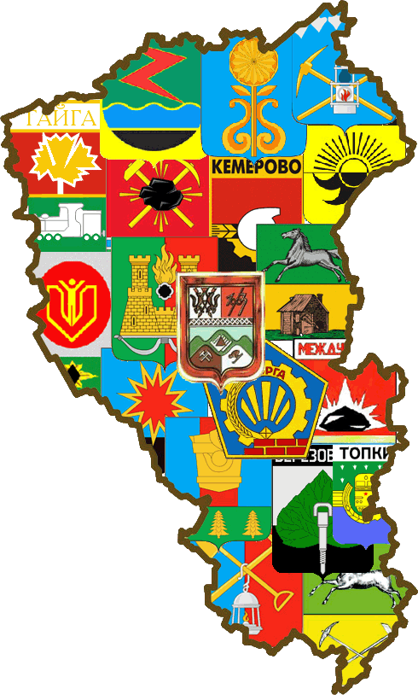
КУЗБАСС
Автор :
Милованова
Анна Валерьевна,
«МБДОУ Детский сад №3 «Колосок», воспитатель
Номинация: «Лучшее учебно-методическое пособие»
Название работы: «Люби и знай свой край»
Рассчитана на возраст 6+

Slide 2
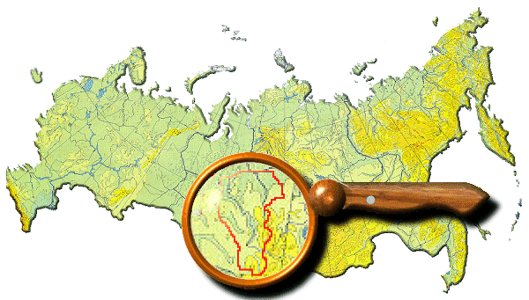
Кузнецкий край
Кому - то снится южный берег Крыма. Кого - то манят пальмы и моря. А мне Сибирь, как мать -. Кузнецкий край - горняцкая земля неповторима. Здесь отчий дом, здесь родина моя. Кузнецкий край - жемчужина Сибири. Народ Кузбасса - мощь его и сила, Богатство недр и хлебные поля. Мне по душе сибирская природа, Ее просторы, реки и луга, Напевный говор русского народа И летний зной, и зимние снега
И. Елизарьев

Slide 3
До Великой Отечественной войны Кузбасс входил в состав Новосибирской области. Вопрос о выделении Кемеровской области в самостоятельную административную единицу встал потому, что значимость её значительно выросла в войну. Кузбасс стал первой угольной, второй металлургической базой военной экономики и крупным центром оборонной промышленности. 26 января 1943 года Президиум Верховного Совета СССР издал указ об образовании Кемеровской области в составе РСФСР. Новой области передавалось территории, на которой находилось 9 из 12 городов, 17 из 30 рабочих посёлков, 23 из 75 районов.

Slide 4
На территории Кемеровской области находится один из крупнейших в мире - Кузнецкий угольный бассейн.
Кемеровская область - Кузбасс – это не только крупнейший индустриальный район Сибири, но и область с высокоразвитым продуктивным сельским хозяйством. Так же в Кузбассе много заповедников и памятников природы.
Площадь Кемеровской области- Кузбасса – 95, 5 тыс. кв. км. Административный центр – город Кемерово. Другие крупные города Кузбасса: Новокузнецк, Прокопьевск, Белово, Ленинск-Кузнецкий.
В области –19 муниципальных округов, 19 городов, 47 поселков городского типа. Кемеровская область - Кузбасс включена в Сибирский Федеральный округ.

Slide 5
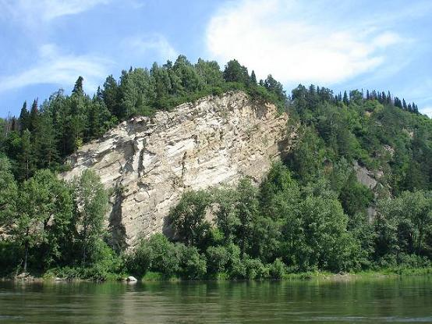
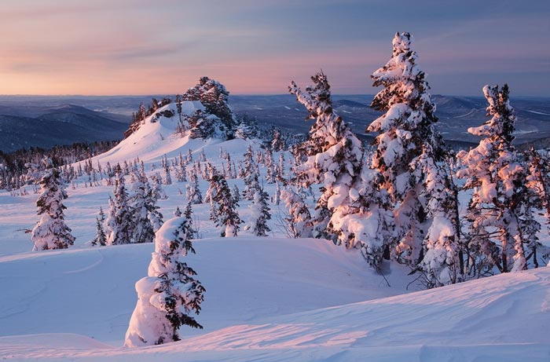
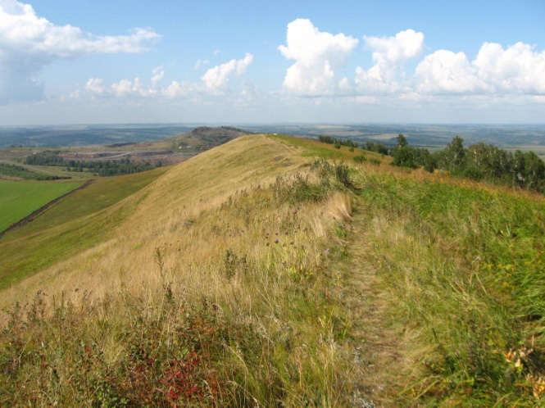
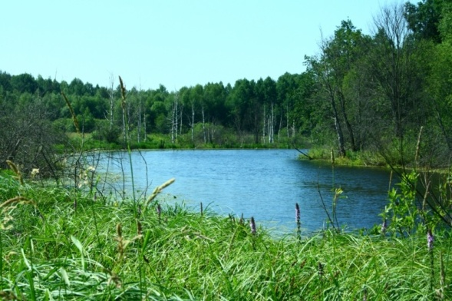
В Кузбассе суровая продолжительная зима (температура января от -17 до -30 градусов и ниже) сменяется в апреле короткой весной, переходящей в жаркое лето (температура в июле от +17 до +30 градусов).
Хорошим временем года часто бывает сухая сибирская осень, переходящая в морозную снежную зиму. Горы защищают Кузнецкую котловину от ветров и задерживают влагу, приносимую в Сибирь воздушными течениями с запада.
Ветреных дней в Кузбассе меньше, чем в Омске, Новосибирске, Барнауле; осадков выпадает больше, чем в других областях Западной Сибири. Снежный покров в Кемеровской области больше, чем в соседних областях. Особенно он велик на горнолыжных курортах – в Горной Шории и Кузнецком Алатау.

Slide 6
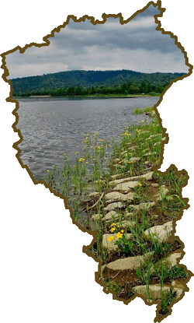
Наиболее крупными реками нашей области являются Томь, Кия, Яя, Чулым, Чумыш, Иня. Почти все наши реки берут начало в горах. Здесь они имеют быстрое течение, каменистое дно, много перекатов. Выйдя на равнину, они приобретают более спокойное течение. Питание у рек смешанное, больше снеговое. Уровень воды в течении года сильно меняется: весной в мае реки разливаются, летом сильно мелеют, осенью снова из–за дождей становятся полноводными. В середине ноября реки покрываются льдом. Ледостав длится 150-160 дней.

Slide 7
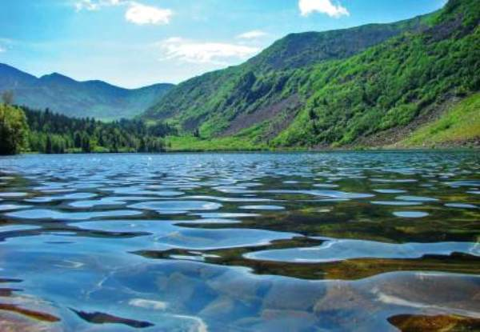
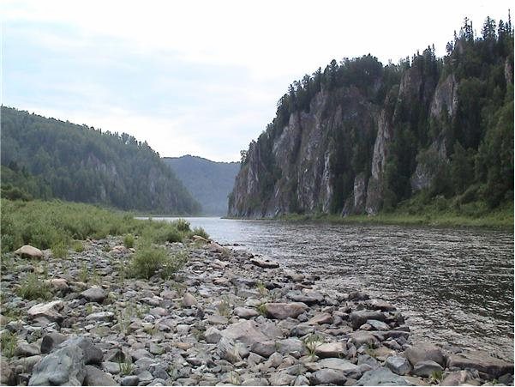
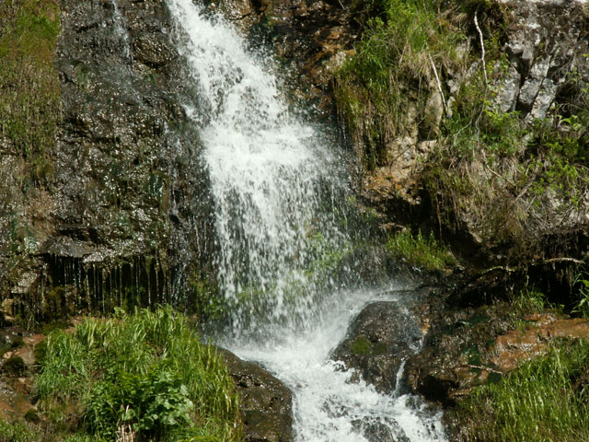
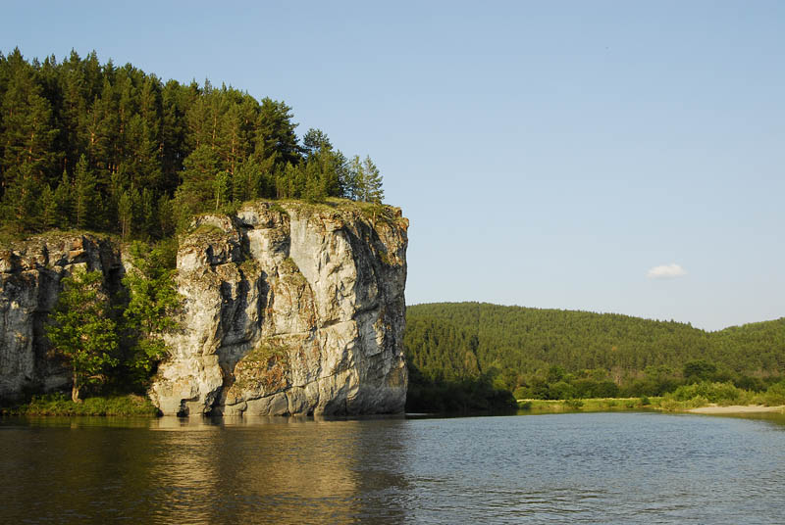
Реки:
Иня
Кия
Кондома
Мрас-Су
Мундыбаш
Мундыбашевка
Пызас
Томь
Чумыш
Яя
Уса

Slide 8
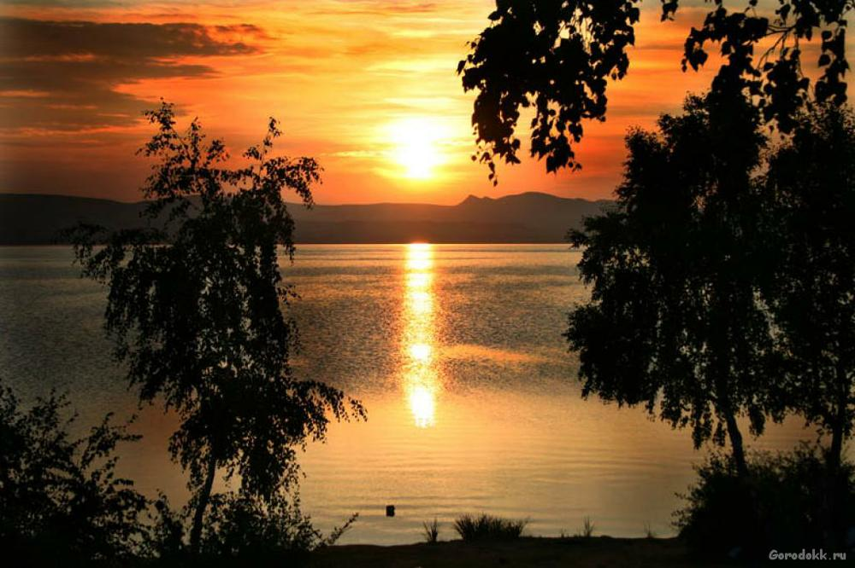
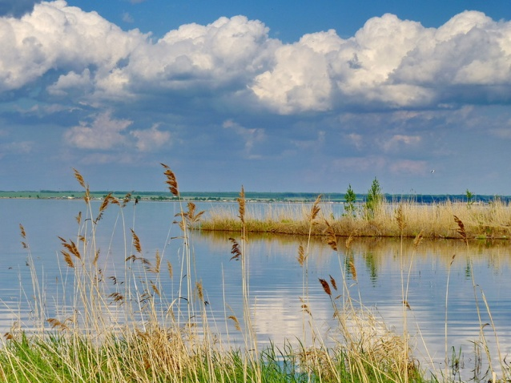
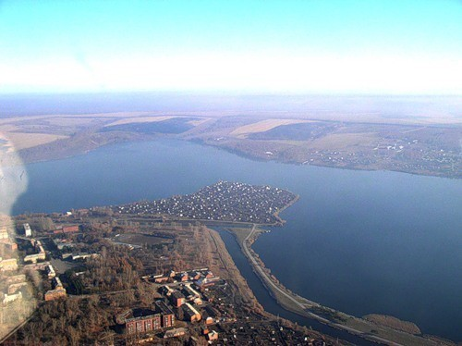
Озера:
Берчикуль Большой, Берчикуль Малый
Пустое
Среднетерсинское
Водохранилище:
Беловское море (водохранилище)

Slide 9
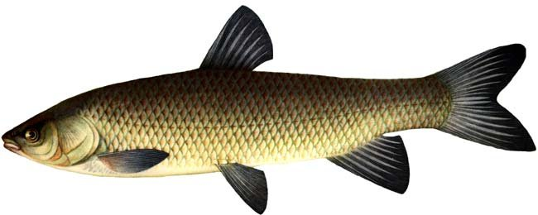
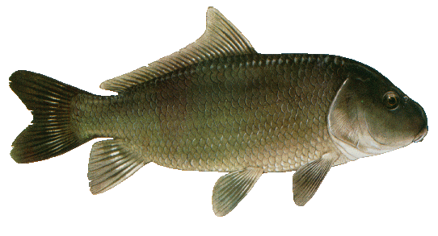
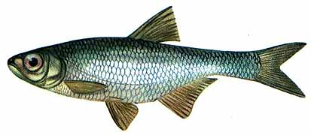
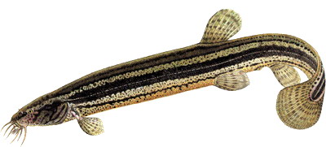
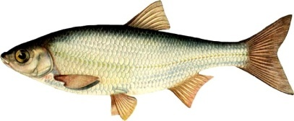
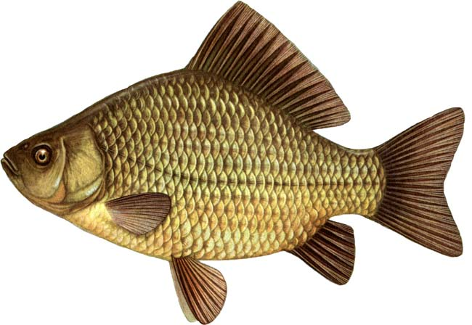
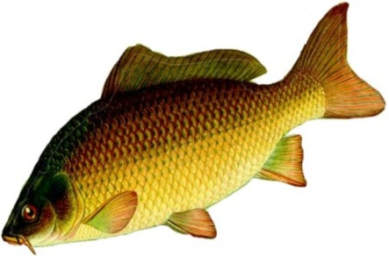
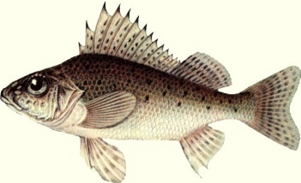
Рыбы водящиеся в водоёмах Кемеровской области
Амур белый
Буффало черный и Буффало большеротый
Быстрянка
Вьюн
Голец
Гольян
Елец
Ёрш
Карась серебристый
Карась золотистый
Карп
Амур белый
Буффало
Быстрянка
Вьюн
Елец
Карась
Карп
Ёрш

Slide 10
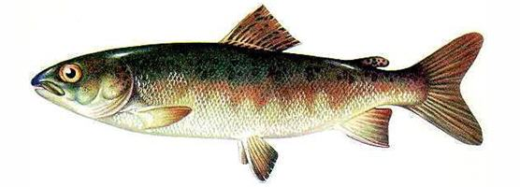
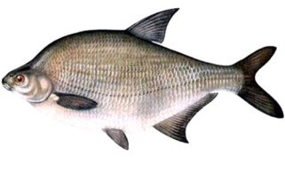
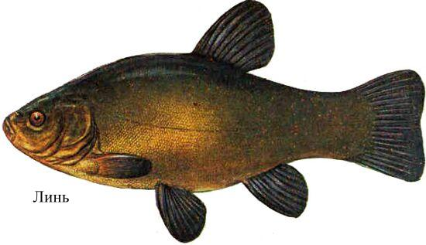
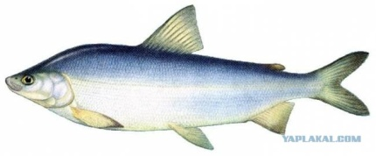
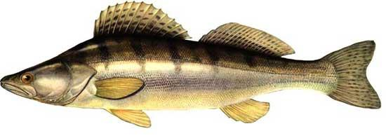
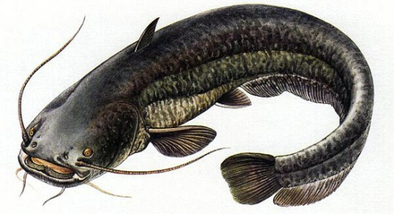
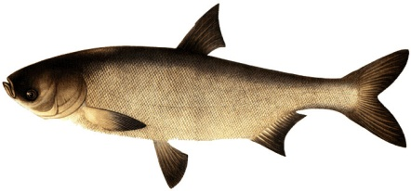
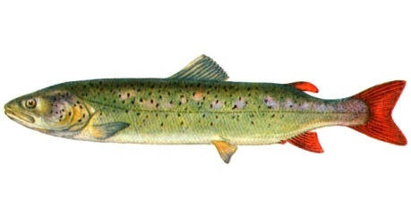
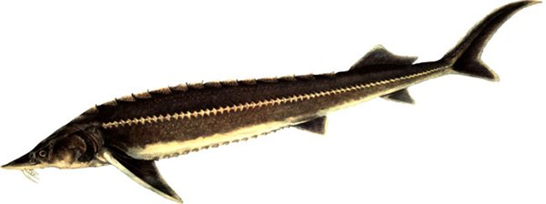
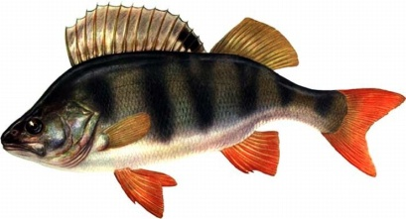
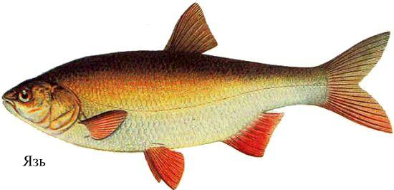
Ленок
Лещ
Линь
Муксун
Нельма
Налим
Окунь
Осетр сибирский
Пелядь
Плотва
Сом канальный
Стерлядь сибирская
Судак
Таймень
Толстолобик
Хариус сибирский
Щука
Язь
Ленок
Лещ
Линь
Муксун
Судак
Толстолобик
Сом
Таймень
Стерлядь
Щука
Окунь
Язь

Slide 11
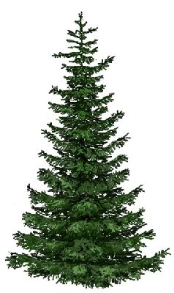
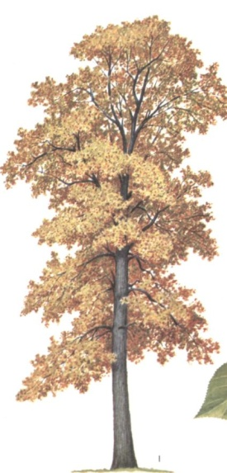
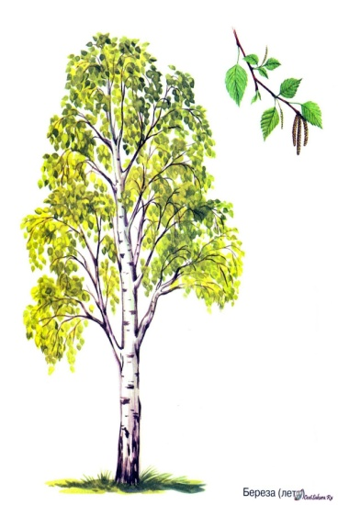
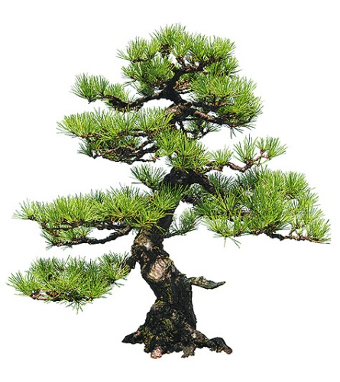
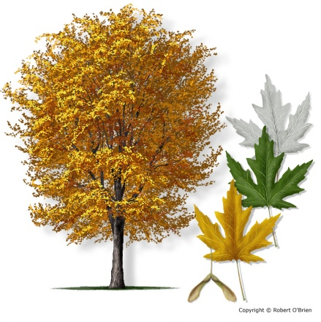
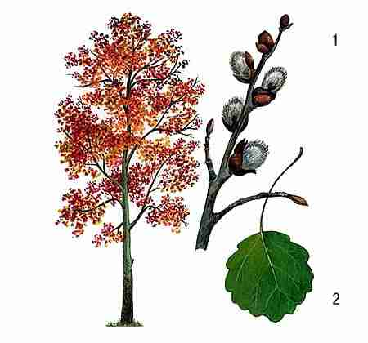
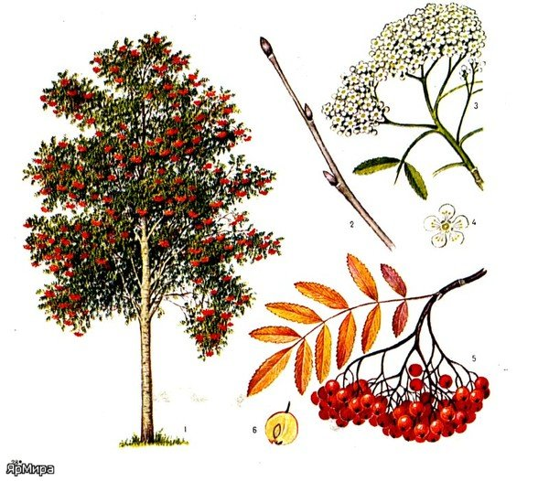
Богата земля Кузнецкая лесными ресурсами, разнообразной флорой и фауной. Леса занимают в целом более половины территории области.
Деревья и кустарники произрастающие на территории кемеровской области:
Береза (пушистая, бородавчатая)
Ель
Ива сизая
Клён
Липа (сибирская)
Облепиха крушиновидная
Осина
Пихта (сибирская)
Рябина (сибирская)
Кедровая сосна (сибирская), кедр (сибирский)
Тополь

Slide 12
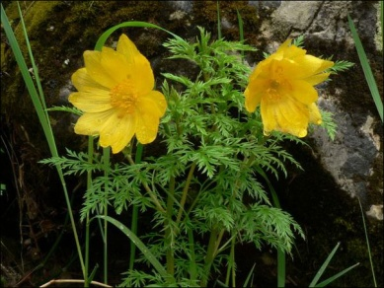
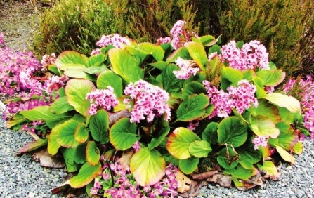
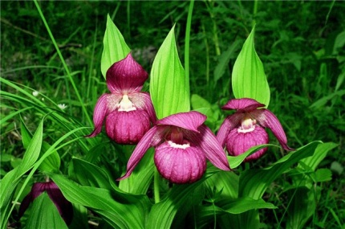
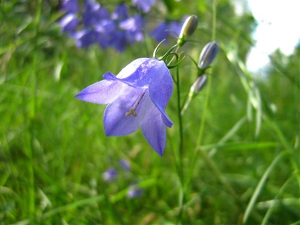
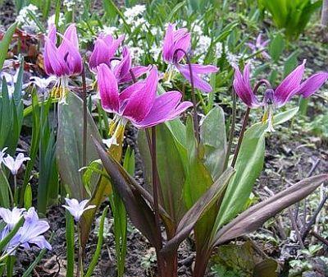
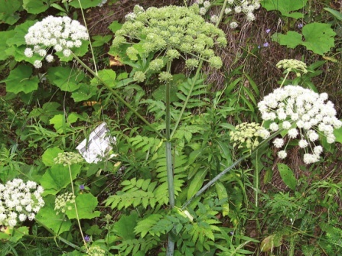
Во флоре области насчитывается большое количество видов лекарственных растений, они применяются в научной и народной медицине.
Травы:
Адонис (горицвет)
Аир (болотный)
Бадан (толстолистный)
Башмачок (крупноцветковый, настоящий, пятнистый)
Василек
Вьюн полевой
Дудник, дягиль
Герань
Земляника
Ирис, Касатик, пивники (болотный, сглаженный
Кандык (сибирский)
Клевер
Колба, черемша, Медвежий лук
Колокольчик, кампанула (рапунцелевидный)
Адонис
Бадан
Башмачок
Колокольчик
Кандык
Дудник

Slide 13
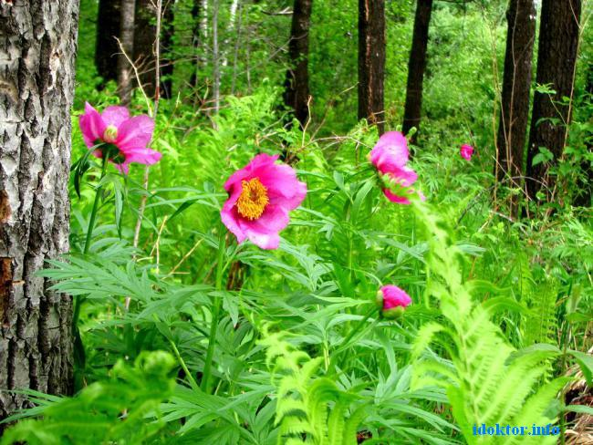
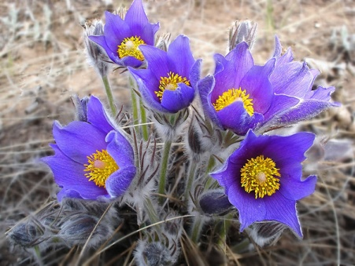
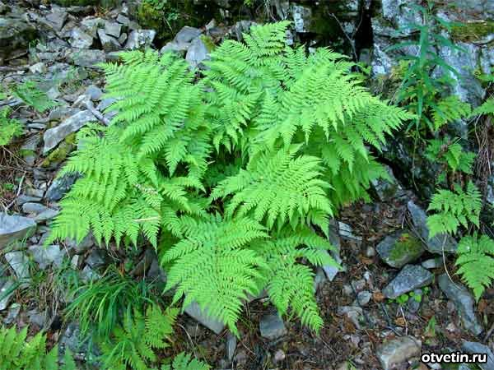
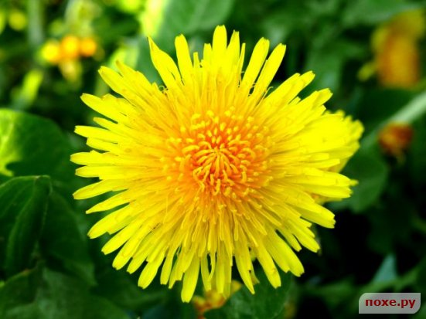
Ковыль (перистый)
Крапива
Кровохлебка
Кубашка (желтая)
Кувшинка (белая)
Лопух (большой)
Мать-и-мачеха
Незабудка
Одуванчик
Папоротник
Прострел раскрытый
Пион (тонколистный, уклоняющийся, Марьин корень)
Подорожник большой
Полынь
Родиола (розовая), золотой корень
Тимьян (сибирский), чабрец, чебрец
Фиалка полевая (трех цветная, удивительная )
Чистотел
Марьин корень
Прострел раскрытый
Папоротник
Одуванчик
Родиола (розовая),
Мать-и-мачеха

Slide 14
В лесах Кемеровской области обитают дикие животные:
Барсук
Белка
Бобр
Волк
Выдра
Горностай
Заяц
Колонок
Косуля
Лось
Лисица
Марал- Благородный олень
Медведь бурый
Норка
Ондатра
Олень северный
Росомаха
Рысь
Соболь
Сурок
Колонок
Горностай
Косуля
Росомаха
Барсук
Ондатра
Рысь
Соболь

Slide 15
Птицы:
Воробей
Голубь
Глухарь
Дятел
Иволга
Клест
Сойка
Сорока
Синица
Снегирь
ласточка
Стриж
Тетерев
Поползень
Рябчик
Клест
Воробей
Иволга
Голубь
Сойка
Глухарь
Синица
Сойка
Поползень
Сорока
Рябчик

Slide 16
Заповедники кемеровской области
Горная Шория
Кузнецкий Алатау
Поднебесные зубья
Томская Писаница
Шорский государственный природный национальный парк

Slide 17
Горная Шория

Slide 18
На территории Горной Шории находятся
25 памятников природы (геологических, водных, ботанических, комплексных), из них 6 наиболее доступны и посещаемы:
- Водопад «Сага» — уникальный гидрологический памятник природы на территории Шорского национального парка. С высоты 15 метров падает, разбиваясь о камни, ручей Шолбычак и успокаивается озерце с небольшим гротом. В каньоне много редких и лекарственных трав.

Slide 19
- «Останец (памятник) солдату» — геологический памятник природы находится на территории Шорского национального парка.
- Скала «Пьющий слон» — геологический памятник природы на территории Шорского национального парка. Находится на левом берегу реки Мрассу;
Верблюды - живописные гранитные останцы на склоне горы Курган, массив Мустаг.

Slide 20
Пещеры — геологические памятники природы на территории Шорского государственного природного национального парка
Осиновая
Кизасская
Надежда
Октябрьская
Собачьи соты
Лунная
Гостиная
Песчаная
Грандиозная
Азасская

Slide 21
Кузнецкий
Алатау

Slide 22
Заповедник Кузнецкий Алатау
Кузнецкая котловина с трех сторон, как подковой, охвачена горами: с запада — Салаирским кряжем, с юга — Абаканским хребтом, с востока — Кузнецким Алатау.
Салаирский кряж — древние горы. На нем нет снежников и горных озер, но с него берет начало несколько рек.
Длина Салаирского кряжа около 300 километров. Ширина 15-40 километров. Средняя высота 400 метров от уровня моря.
Наиболее значимые вершины Кивда (618 м), Барсук (566 м), Гусек (589 м), Тягун (562 м), Мохнатая (555 м), Синюха (536 м), Копна (509 м), Золотая (416 м) и другие.
Абаканский хребет поднимается на водоразделе рек Абакан (бассейн Енисея), Томь и Лебедь (бассейн Оби).
Длина около 300 км.
Средняя высота 1400—1700 м.
Высшая точка - гора Большой Аталык-1984 м.
Вторая по высоте вершина — гора Большая Куль-Тайга -1883 м.
Кузнецкий Алатау - самая большая горная система области.
Тюркский термин «Алатау» переводится как «пестрые горы» (тюрк. ала — пёстрый и тау — горы).

Slide 23
Поднебесные
зубья

Slide 24
Поднебесные зубья (информация о регионе)
Самые высокие горы Кемеровской области находятся в Кузнецком Алатау. В треугольнике, ограниченном с юга Томью, а с северо-запада и востока ее притоками Бельсу и Казыром, лежит хребет, отдельные вершины которого взметнулись на двухкилометровую высоту.
Самые высокие вершины:
- Старая крепость (2217 м),
- Верхний Зуб – (2178 м),
- Большой Зуб (2046 м).
Отсюда берут начало многие ручьи и речки, наполняющие холодными водами Бельсу, Казыр, а также Белый Июс, впадающий в Чулым.

Slide 25
Томская
Писаница

Slide 26
«Томская писаница» —это историко-культурный и природный музей-заповедник созданный в начале 1988 года.
Расположена «Томская писаница» в лесопарковой зоне на правом берегу Томи.
Древнее природно-историческое святилище содержит около 280 наскальных рисунков (лось, медведь, антропоморфные существа, знаки солнца и т.д.). Многие изображения уникальны и являются шедеврами первобытного искусства.
Флора «Томской Писаницы» очень богата и разнообразна. На её территории найдено около 400 видов высших растений. Около 40 видов являются редкими на территории Кузбасса и нуждаются в охране. Животный мир «Томской Писаницы» так же богат и разнообразен. Заповедник пересекает древняя лосиная тропа, ведущая к переправе через Томь, и по ней регулярно проходят лоси, косули. Зимой забегают волки и рыси. Постоянными обитателями музея-заповедника являются лиса, норка, колонок, горностай, ласка, барсук, заяц, бурундук. Также много мелких грызунов – мышей и полёвок, землеройки, можно увидеть в заповеднике и летучих мышей.
В «Томской Писанице»огромное разнообразие птиц- около 150 видов. Здесь обитает два вида ядовитых змей – обыкновенная гадюка и щитомордник, так же живородящая ящерица, жабы и остромордая лягушка. В заповеднике «Томской Писанице» можно увидеть множество разнообразных насекомых, паукообразных, моллюсков и других интересных животных.

Slide 27
Шорский государственный природный национальный парк
расположен на юге Кемеровской области на территории Таштагольского района. Общая площадь парка 338,3 тыс. га, все земли предоставлены национальному парку (почти 1/4 площади Шории). Основная территория расположена в бассейне реки Мрас-Су, крайняя западная часть лежит в верховьях реки Кондома. Национальный парк “Шорский” создан в 1989 г. в Кемеровской области с целью охраны природных комплексов эталонных и уникальных участков горной Шории, в частности кедровых ценозов и черневой тайги, а также – сохранение культурного наследия коренной шорской национальности .

Slide 28
Полезные ископаемые Кемеровской области
Уголь главное, но не единственное богатство Кузнецкой земли. В ее недрах сокрыта вся периодическая таблица Менделеева.

Slide 29
Имеются в Кемеровской области и другие виды ископаемых.
Торф
Мрамор

Slide 30
Железная руда
Золото
Песок

Slide 31
Песнь о Кузбассе
В российской нашей необъятной шири Есть край известный. Край, где мы живем. Зовут его «Жемчужиной Сибири», А мы землей любимою зовем. Кузбасс - земля особенного рода, Ее не спутать ни с какой другой. И днем и ночью жаркая работа Кипит и на земле и под землей. Хранит земля несметные запасы. Щедры поля родимой стороны. От ритма жизни нашего Кузбасса Зависит состояние страны. Шумит тайга. Зовут к вершинам горы. Земля отцов нам с детства дорога. Волнуют сердце милые просторы, Ласкают взгляд крутые берега. Гордимся мы твоею доброй славой, Твоим богатством, наш родимый край. Кузнецкий край, на благо всей державы, На счастье нам живи и процветай!
В. Иванов

Slide 32
Источники информации:
http://stepnoischool.edusite.ru/p48aa1.html
http://krai.myschool44.edu.ru/istoriya
http://ecokem.ru/vodnye-resursy/
http://www.sheregesh.su/gornaya-shoriya-sheregesh
http://visit-kuzbass.ru/ru/chto-posetit/dostoprimechatelnosti/pamyatniki-prirody/99-zapovednik-kuznetskij-alatau.html
https://tomskayapisanitsa.ru/
https://shorskynp.ru/
https://gekoms.org/2012/10/13/note-12/
http://www.lik-kuzbassa.narod.ru/stihi-o-kuzbasse.htm

Slide 33
Спасибо за внимание

